Slide 1
Protocole sanitaire
1
17/03/2020

Slide 2
Sommaire
Le protocole
  Contexte
  Objectifs et composition
  Les 5 fondamentaux
  La capacité d’accueil
Les fiches thématiques
  Le nettoyage et la désinfection des locaux
  Les sanitaires
  L’accueil des élèves
  Les salles de classe
  La circulation des élèves et des adultes
  La demi-pension
  La récréation
  Les activités sportives et culturelles
  Les enseignements spécifiques
  Les internats
  Les personnels
3. Procédure de gestion d’un cas Covid-19
Questions - Réponses

Slide 3
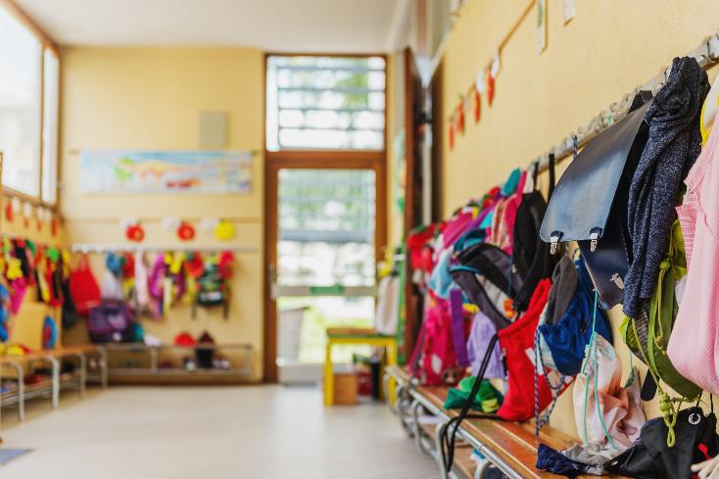
1. Le protocole

Slide 4
1. Le protocole
  a. Le contexte
Stratégie de déconfinement
  Fermeture des écoles, collèges et lycées depuis le 16 mars 2020.
  Réouverture progressive à compter du 11 mai 2020 pour les écoles et du 18 mai 2020 pour une partie des collèges.
  Stratégie de déconfinement (réouverture progressive sur la base du volontariat)
    à partir du 11 mai 2020 pour les écoles maternelles et élémentaires ;
    à partir du 18 mai 2020 pour les collèges des départements « verts » (en commençant par les élèves de 6ème et de 5ème) ;
    à l’étude fin mai 2020 pour les collèges des départements « rouges » et les lycées.

Slide 5
1. Le protocole
  b. Objectifs et composition
Le protocole sanitaire :
  Objectif : présenter les modalités pratiques de réouverture et de fonctionnement dans le respect strict des prescriptions émises par les autorités sanitaires.
  Cibles : collectivités territoriales, services académiques, personnels de direction ainsi que l’ensemble des membres de la communauté éducative.
  Composition :
  Deux guides : un guide pour les écoles maternelles et élémentaire et un autre pour les collèges et les lycées
  Supports de communication : Affiches, vidéos, fiches.
  Guides issus des travaux d’un groupe technique composés d’agents de collectivités territoriales, de services académiques, d’inspecteur de l’éducation nationale, de directeur d’école et d’experts avec le concours du Bureau Veritas.
  Composition des guides :
    Présentation des 5 fondamentaux ;
    Evaluation de la capacité d’accueil ;
    Fiches thématiques déclinant les mesures à prendre et les modalités de contrôle.

Slide 6
  1. Le protocole
  c. Les 5 fondamentaux
Les 5 fondamentaux du protocole sanitaire :
  Le maintien de la distanciation physique ;
  L’application des gestes barrière ;
  La limitation du brassage des élèves ;
  Le nettoyage et la désinfection des locaux et des matériels ;
  La formation, l’information et la communication.

Slide 7
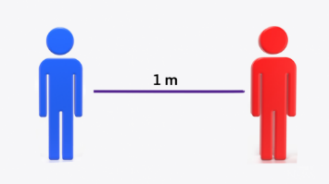
  1. Le protocole
  c. Les 5 fondamentaux
Maintenir la distanciation physique
Ce principe de maintien de distanciation physique d’au moins 1m entre chaque personne permet d’éviter:
    les contacts directs ;
    une contamination respiratoire ou par « gouttelettes »,
Principe à décliner dans tous les contextes et dans tous les espaces
Les prescriptions sanitaires insistent sur la nécessité de faire respecter cette distance minimale tout en tenant compte de la difficulté que cela peut représenter à l’école.

Slide 8
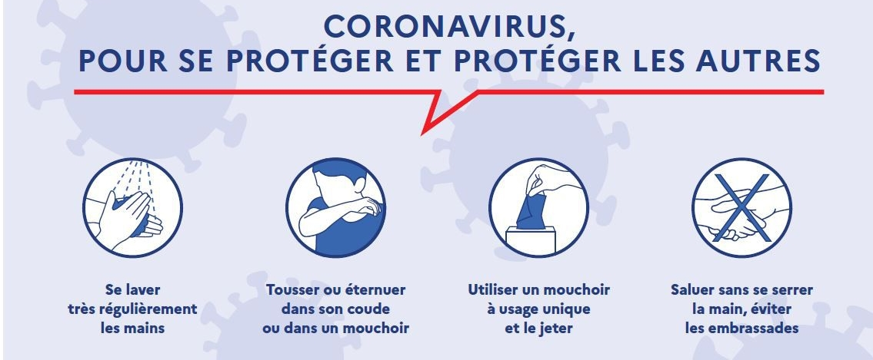
1. Le protocole
  c. Les 5 fondamentaux
Application des gestes barrière
  En permanence, partout et par tout le monde (moyen de prévention le plus efficace).
  Ils doivent faire l’objet d’une sensibilisation et d’une approche pédagogique adaptée à l’âge de l’élève.

Slide 9
Application des gestes barrières
1. Le protocole
  c. Les 5 fondamentaux
Lavage des mains
    Au moins 30s à l’eau et au savon liquide ou par une solution hydroalcoolique (sous la surveillance étroite d’un adulte à l’école) ;
    Séchage avec papier jetable ou air libre ;
    Lavage le plus fréquemment possible (arrivée et sortie, avant et après la récréation, avant et après les repas).
Port du masque
    Port obligatoire du masque « grand public » pour tout le personnel en présence des élèves et dans les situations où le respect des règles de distanciation n’est pas garanti (circulation, récréation, etc.).
    Port obligatoire du masque « grand public » pour les collégiens/lycéens dans les situations où le respect des règles de distanciation n’est pas garanti (circulation, récréation, etc.).
    Le port du masque n’est pas recommandé pour les élèves en école élémentaire. Toutefois des masques sont à disposition pour équiper les enfants présentant des symptômes dans l’attente de leur départ de l’école.
    Le port du masque est proscrit pour les élèves en école maternelle.
Ventilation des locaux
    De manière systématique, à minima 10 minutes avant l’arrivée des élèves

Slide 10
1. Le protocole
  c. Les 5 fondamentaux
Limiter le brassage des élèves
Limitation des croisements entre les classes et niveaux.
Stabilité des classes et des groupes d’élèves.
Organisation des journées et des activités scolaire adaptée.
Une attention particulière est portée sur :
    L’arrivée et le départ de l’école ;
    Les intercours et circulation hors temps de classe dans les bâtiments ;
    Les récréations ;
    La demi-pension.

Slide 11
Essentiel dans la lutte contre la propagation du virus.
1. Le protocole
  c. Les 5 fondamentaux
Le nettoyage et la désinfection
Traitement des locaux avant la réouverture :
  Lieux non fréquentés dans les 5 derniers jours => nettoyage habituel ;
  Lieux fréquentés dans les 5 derniers jours => nettoyage approfondi avec désinfection.
  Traitement des locaux après la réouverture :
  Nettoyage approfondi au moins une fois par jour (y compris désinfection) ;
  Désinfection plusieurs fois par jour des zones fréquemment touchées.

Slide 12
1. Le protocole
  c. Les 5 fondamentaux
La formation, l’information et la communication
Un plan de communication adapté à chacune des cibles :
    Les personnels ;
    Les parents ;
    Les élèves ;
    Les élèves en situation de handicap.
    Des kits de communication adaptés à cet effet sont fournis par le ministère de l’éducation nationale et de la jeunesse.

Slide 13
Capacité d’accueil
1. Le protocole
  d. La capacité d’accueil
Evaluer au préalable sa capacité d’accueil
A partir d’une visite des locaux associant la collectivité territoriale ;
A partir des superficies disponibles des locaux et des espaces extérieurs.
La capacité devra également être évaluée à l’aune des possibilités de désinfection des locaux.
Eléments de dimensionnement
    Organisation des salles de classe dans le respect de la distanciation physique.
    4m² par personne, à l’exception des élèves placés en périphérie de la salle.
    Une classe de 50 m² permet d’accueillir 16 personnes.
    Capacité à croiser avec les effectifs d’élèves pressentis d’une part et les effectifs des personnels (en présentiel et en distanciel) d’autre part.

Slide 14
2. FICHES THEMATIQUES

Slide 15
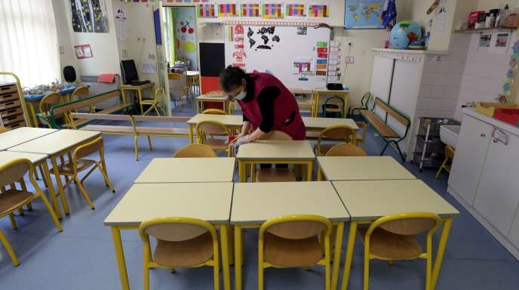
a. Nettoyage et désinfection des locaux et matériels

Slide 16
Mesures à prendre
2. Fiche thématique
  a. Le nettoyage et la désinfection des locaux et matériels
Avant la reprise :
    Si l’établissement était complètement fermé pendant le confinement et n’a pas été fréquenté au cours des 5 derniers jours, nettoyer selon le protocole habituel.
Après la reprise :
    Nettoyage approfondi en 2 étapes : nettoyage avec un détergent usuel ; puis désinfection à l’aide d’un virucide conforme à la norme EN 14476.
    Nettoyage et désinfection des sols, tables et chaises au minimum une fois par jour pour tous les espaces utilisés ou de passage.
    Désinfection plusieurs fois par jour des surfaces fréquemment touchées.
    Désinfection adaptée des matériels collectifs et des salles spécifiques

Slide 17
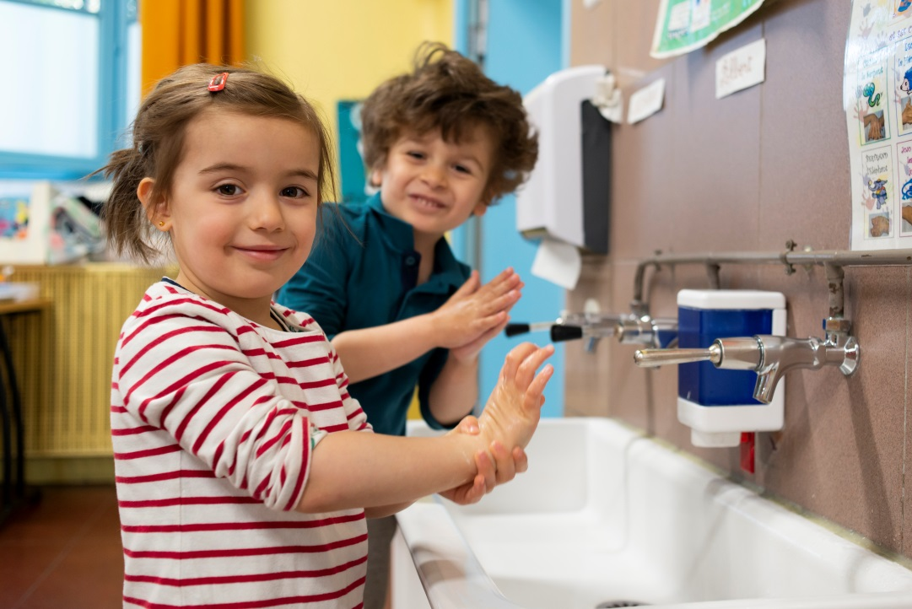
b. Sanitaires

Slide 18
Mesures à prendre
2. Fiche thématique
  b. Les sanitaires
Maintenir la distanciation physique :
    Organiser les temps de lavage des mains par groupe ;
    Gérer les flux d’élèves afin de respecter la distanciation de 1 m au moins.
Assurer l’hygiène, le nettoyage et la désinfection des locaux et matériels :
    S’assurer de l’approvisionnement en consommables (savon liquide, papier essuie mains) ;
    Ne pas utiliser d’essuie-mains en tissu ou à air pulsé ;
    Aérer fréquemment les locaux et/ou veiller au bon fonctionnement de la ventilation.

Slide 19
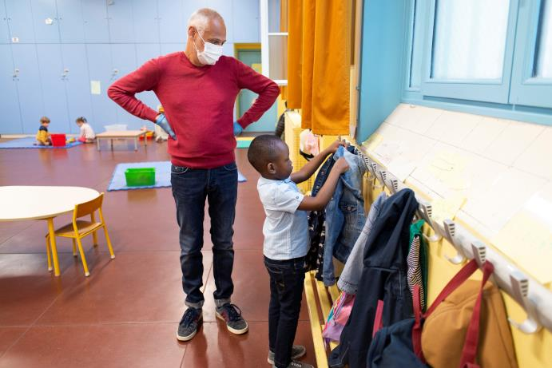
c. ACCUEIL DES ELEVES

Slide 20
Mesures à prendre
2. Fiche thématique
  c. Accueil des élèves
Organiser les arrivées et canaliser le flux de personnes :
    Proscrire l'accès aux bâtiments à toute personne extérieure (parents, autres accompagnants,...) ;
    Privilégier une arrivée échelonnée (si l’offre de transport scolaire le permet) ;
    Assurer un accès direct en classe (après lavage des mains).
Maintenir la distanciation physique dans la file d’entrée :
    Identifier les flux d’entrée et de sortie en les dissociant ou à défaut, en définissant un sens prioritaire de passage ;
    Matérialiser la distanciation par tous moyens possibles (panneaux, marquage au sol, rubalise, barrières,...) ;
    Assurer une signalétique facile à comprendre et visible (panneaux, fléchages, couleurs rouge/vert,...).
Assurer une communication :
    Informer régulièrement les familles de la situation de l’établissement par les moyens habituels (affichage, courriels, site internet,...) : nombre d’enfants accueillis, conditions d’encadrement, situation sanitaire, etc.

Slide 21
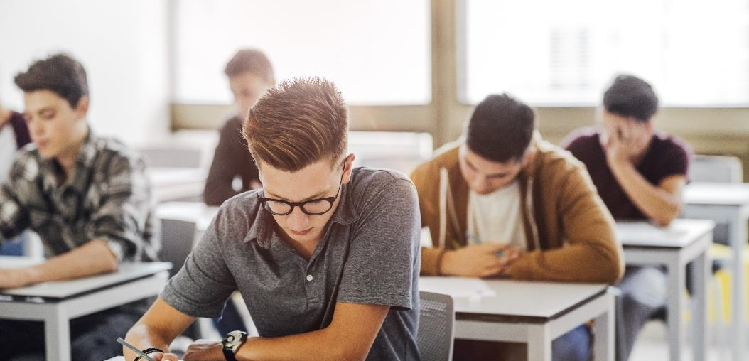
d. Aménagement des salle de classe

Slide 22
Mesures à prendre
2. Fiche thématique
  d. Aménagement des salles de classe
Aménager la salle de classe de manière à respecter la distanciation physique :
    Respecter une distance d’au moins un mètre entre les tables et le bureau du ou des professeurs ;
    Eviter les configurations de table « face à face » ;
    Limiter les déplacements dans la classe.
Veiller à limiter les croisements à l'intérieur de la classe
    Par exemple, par la mise en place d'un sens de circulation à l'intérieur de la classe qui peut être matérialisé au sol.
Veiller à limiter le brassage des élèves.
    Pour les établissements secondaires, le format « 1 classe = 1 salle » est à privilégier.
Assurer l’aération des salles de classes avant l'arrivée des élèves par une ouverture des fenêtres pendant 15 minutes.

Slide 23
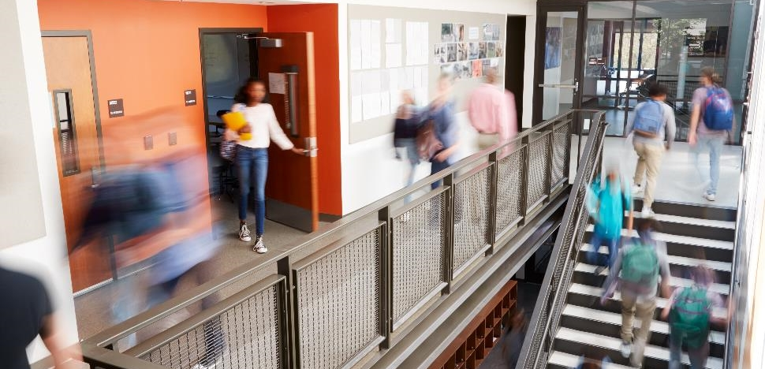
e. La circulation des élèves et des adultes

Slide 24
Mesures à prendre
2. Fiche thématique
  e. La circulation des élèves et des adultes
Définir un sens de circulation
    Privilégier le sens unique de circulation.
    Limiter les croisements.
    Prévoir dans les couloirs une signalétique facile à comprendre et visible (panneaux, fléchages, couleurs rouge/vert,...).
Assurer la distanciation physique et fluidifier les flux
    Maintenir les portes intérieures en position ouvertes pour éviter les points de contact (lorsque cela est possible).
    Organiser les horaires de pause pour éviter les croisements.
Limiter le brassage
    Pour les établissements secondaires, limiter les changements de classe par les élèves.
    Le format « 1 classe = 1 salle » est le principe. Privilégier le déplacement des personnels enseignants et non enseignants.

Slide 25
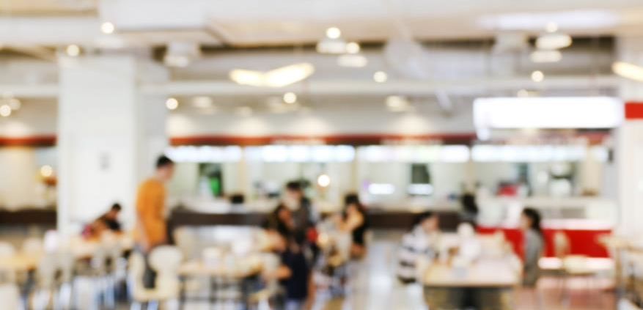
f. La demi-pension

Slide 26
2.Fiche thématique
f. Gestion de la demi-pension
Mesures à prendre
En cas de restauration à la cantine ou au réfectoire, concevoir l'organisation des temps de restauration et d'accès de manière à limiter au maximum les files d'attente et les croisements.
Prévoir une adaptation des modalités de distribution.
En cas de restauration dans la salle de classe, elle se fait sous la surveillance d'un adulte et sous forme de plateaux ou de paniers repas.
Nettoyer les tables, les chaises après les repas.
Organiser le lavage des mains avant et après chaque repas.
Pour les établissements secondaires : proscrire l’utilisation des distributeurs automatiques de boissons et confiseries ou prévoir SHA.

Slide 27
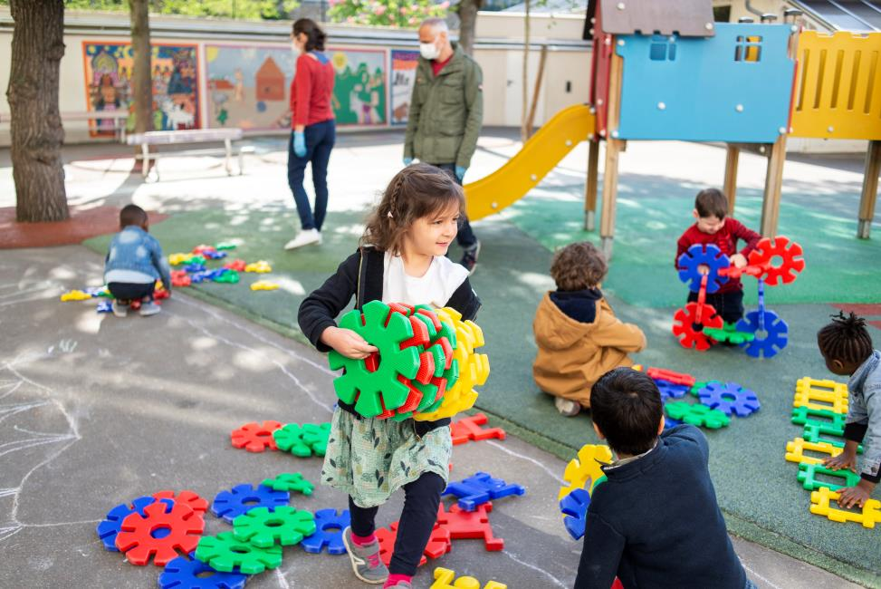
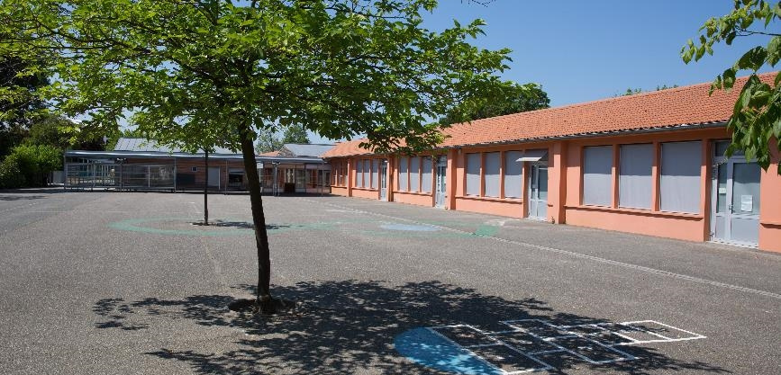
g. La récréation

Slide 28
Mesures à prendre
2. Fiche thématique
g- La récréation
Eviter les croisements de classes ou de niveaux:
    Echelonner les temps de récréation ;
    Adapter les temps en fonction de l’effectif présent ;
    Organiser les plannings de récréation et définir les modalités de signalement de début et de fin de récréation.
Proscrire les jeux de contact et de ballon et tout ce qui implique des échanges d’objets, ainsi que les structures de jeux dont les surfaces de contact ne peuvent être désinfectées fréquemment.
Pour les écoles maternelles et élémentaires, proposer des jeux et activités qui permettent le respect des gestes barrières et la distanciation physique (privilégier des activités non dirigées limitant l'interaction entre les élèves).
Pour les établissements secondaires, condamner l'accès aux espaces collectifs intérieurs pour limiter le brassage entre les groupes d'élèves
Se laver les mains en début et fin de récréation (ou avec SHA).

Slide 29
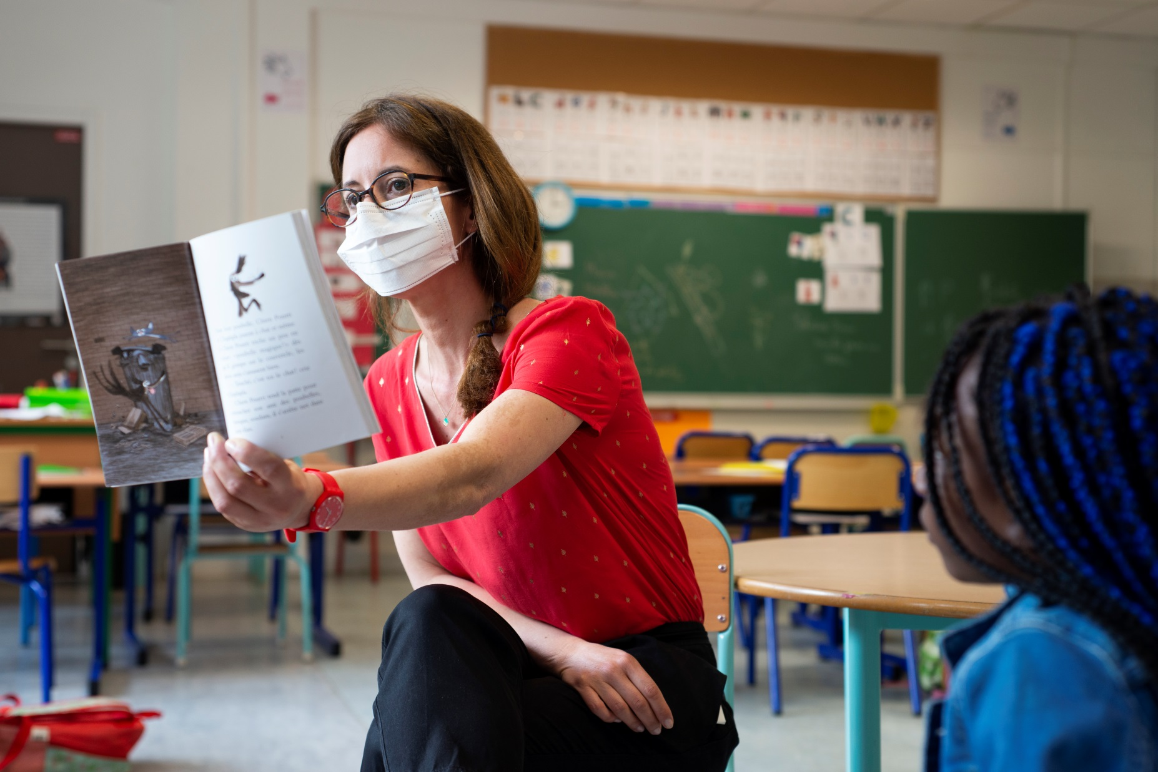
h. Activités sportives et culturelles

Slide 30
Mesures à prendre
2. Fiche thématique
  h. Les activités sportives et culturelles
ACTIVITES SPORTIVES
    Limiter la pratique à des activités de basse intensité si distanciation non possible. La distanciation à respecter est de 5m pour la marche rapide et de 10m pour la course à pied
    Proscrire les jeux de ballons, les sport de contacts et les sports collectifs
    Proscrire l'utilisation de matériel sportif pouvant être manipulé par tous ou assurer une désinfection régulière adaptée.
ACTIVITES CULTURELLES ET MANUELLES :
Pour les élèves des écoles maternelles et élémentaires :
    Privilégier le matériel individuel ;
    Privilégier les découvertes et la culture au travers des moyens audio visuels (projection des visites de musées virtuels....) ;
    Adapter le fonctionnement des bibliothèques collectives en régulant la manipulation des livres par les élèves ;
    Privilégier les lectures par l'enseignant pour limiter les manipulations des livres.
Pour les établissements secondaires, adapter le fonctionnement des salles informatiques et des CDI en mettant à disposition du gel hydro alcoolique à l'entrée et en libre-service. Assurer une désinfection régulière adaptée.

Slide 31
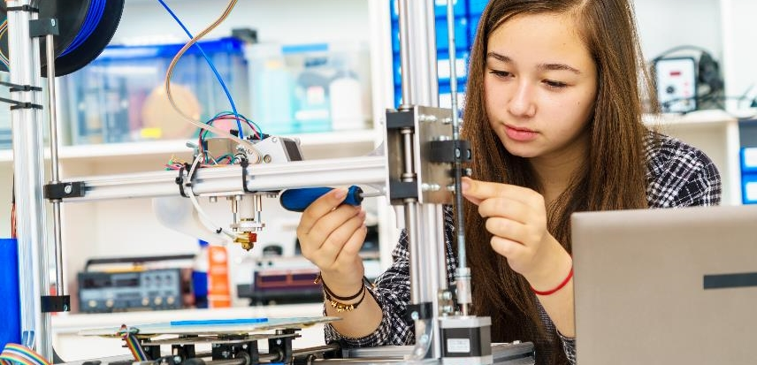
i. Enseignements spécifiques

Slide 32
2. Fiche thématique
  i. Enseignements spécifiques
Mesures à prendre
Avant la réouverture des établissements scolaires, une réflexion doit être menée afin d’organiser les enseignements spécifiques pour que le maintien de la distanciation physique et le non-partage des espaces de travail soient assurés.
    Dans la mesure du possible, limiter au strict nécessaire le recours au matériel pédagogique manipulé par plusieurs élèves.
    Privilégier des démonstrations par l'enseignant ou à l’aide de vidéos.
    Si du matériel pédagogique mutualisé doit être utilisé :
    Organiser des activités individuelles pour éviter les échanges de matériel ;
    S’assurer que le matériel pédagogique est nettoyé et désinfecté après utilisation, si possible à l’aide d’une lingette désinfectante.

Slide 33
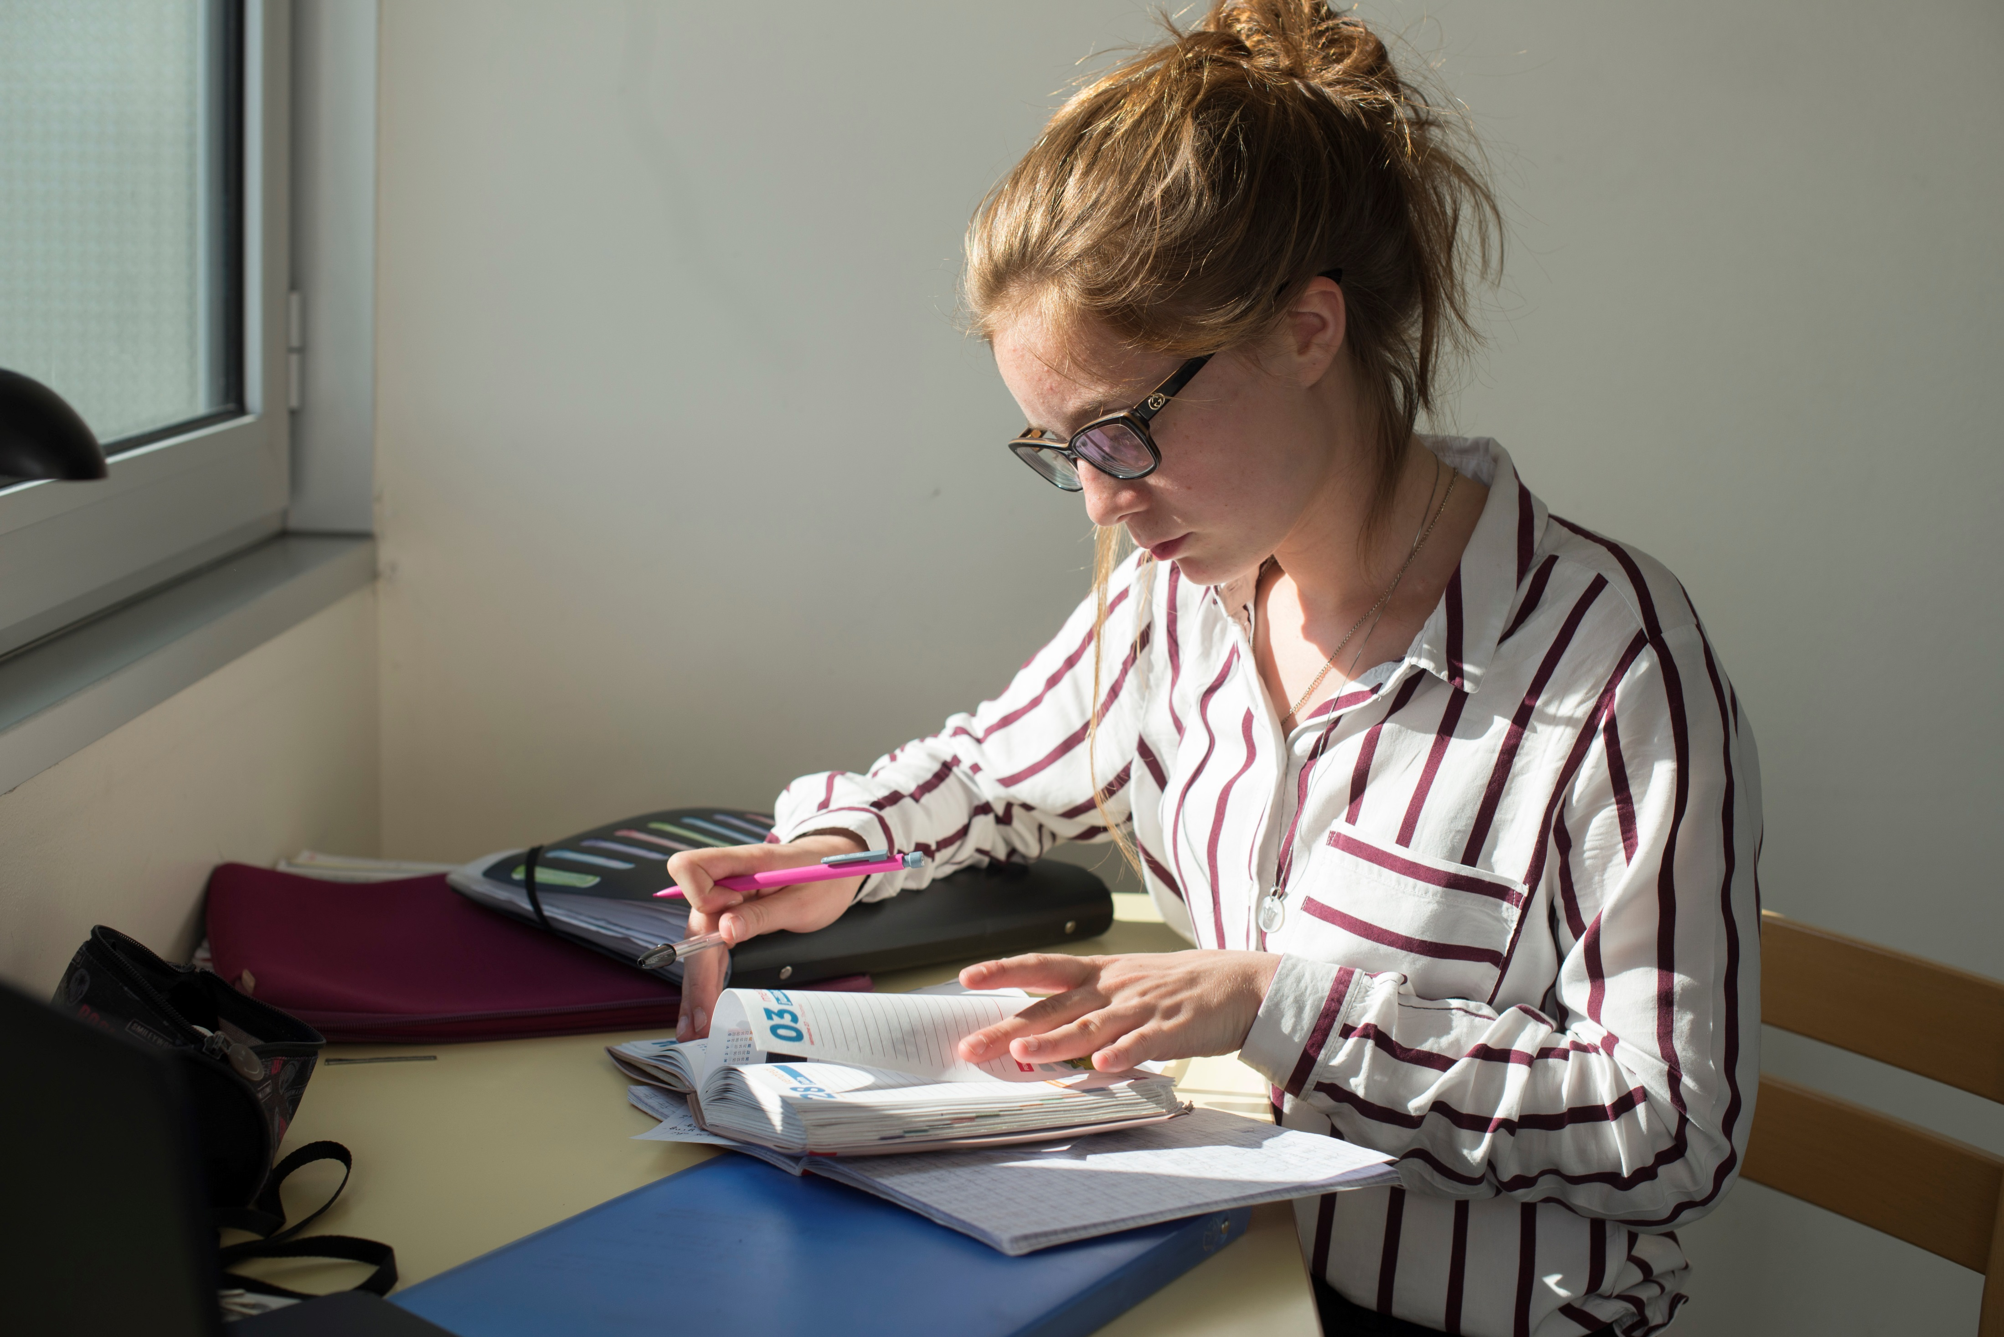
j. Internats

Slide 34
2.Fiche thématique
  j. Internats
Mesures à prendre
Pour les élèves dont le retour à domicile quotidien est impossible. Privilégier un fonctionnement par semaine.
    Organiser le nettoyage de l’internat avant réouverture et quotidien ensuite.
    Organiser l’internat de manière à respecter la distanciation physique.
    Répartir les chambres en fonction des effectifs. Attribuer des chambres individuelles ou, à défaut, entre élèves du même groupe.
    Renforcer la sensibilisation des élèves.
    Veiller au bon équipement des sanitaires notamment en savon liquide et le cas échant fournir aux élèves des solutions hydroalcooliques en quantité suffisante.
    Limiter les déplacements dans l’internat.
    Neutraliser le mobilier et matériel non nécessaires.
    Aérer et ventiler régulièrement les locaux.

Slide 35
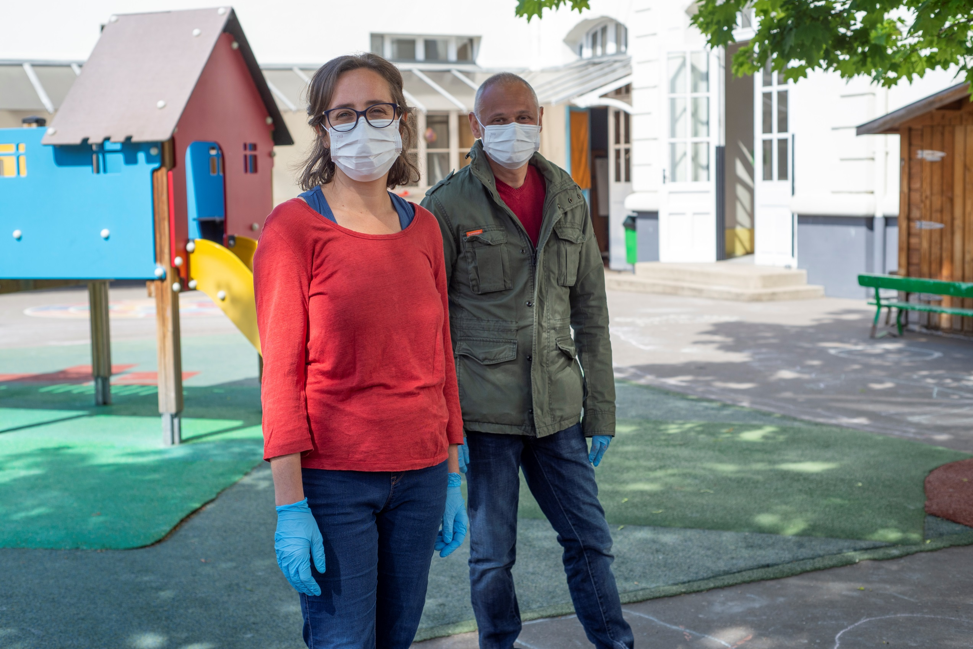
k. Personnels

Slide 36
2. Fiche thématique
  j. Gestion des effectifs globaux
Mesures à prendre
Maintenir la distanciation physique dans les espaces de travail.
Assurer le nettoyage et la désinfection des espaces de travail.
Port du masque par le personnel en présence des élèves et lorsque le respect des règles de distanciation n’est pas garanti.
Informer, Communiquer et Former
    Réunion le jour de la rentrée pour expliquer les différentes mesures de prévention à mettre en œuvre et ce qu’il conviendra de dire aux élèves. Dans la mesure du possible, mobiliser les personnels de santé de l’éducation nationale.
Accueil/Vie scolaire
    Privilégier l’accueil des familles en extérieur ou espace ouvert en faisant respecter la distanciation physique (plus d’un mètre entre les personnes).
    Privilégier la communication à distance.

Slide 37
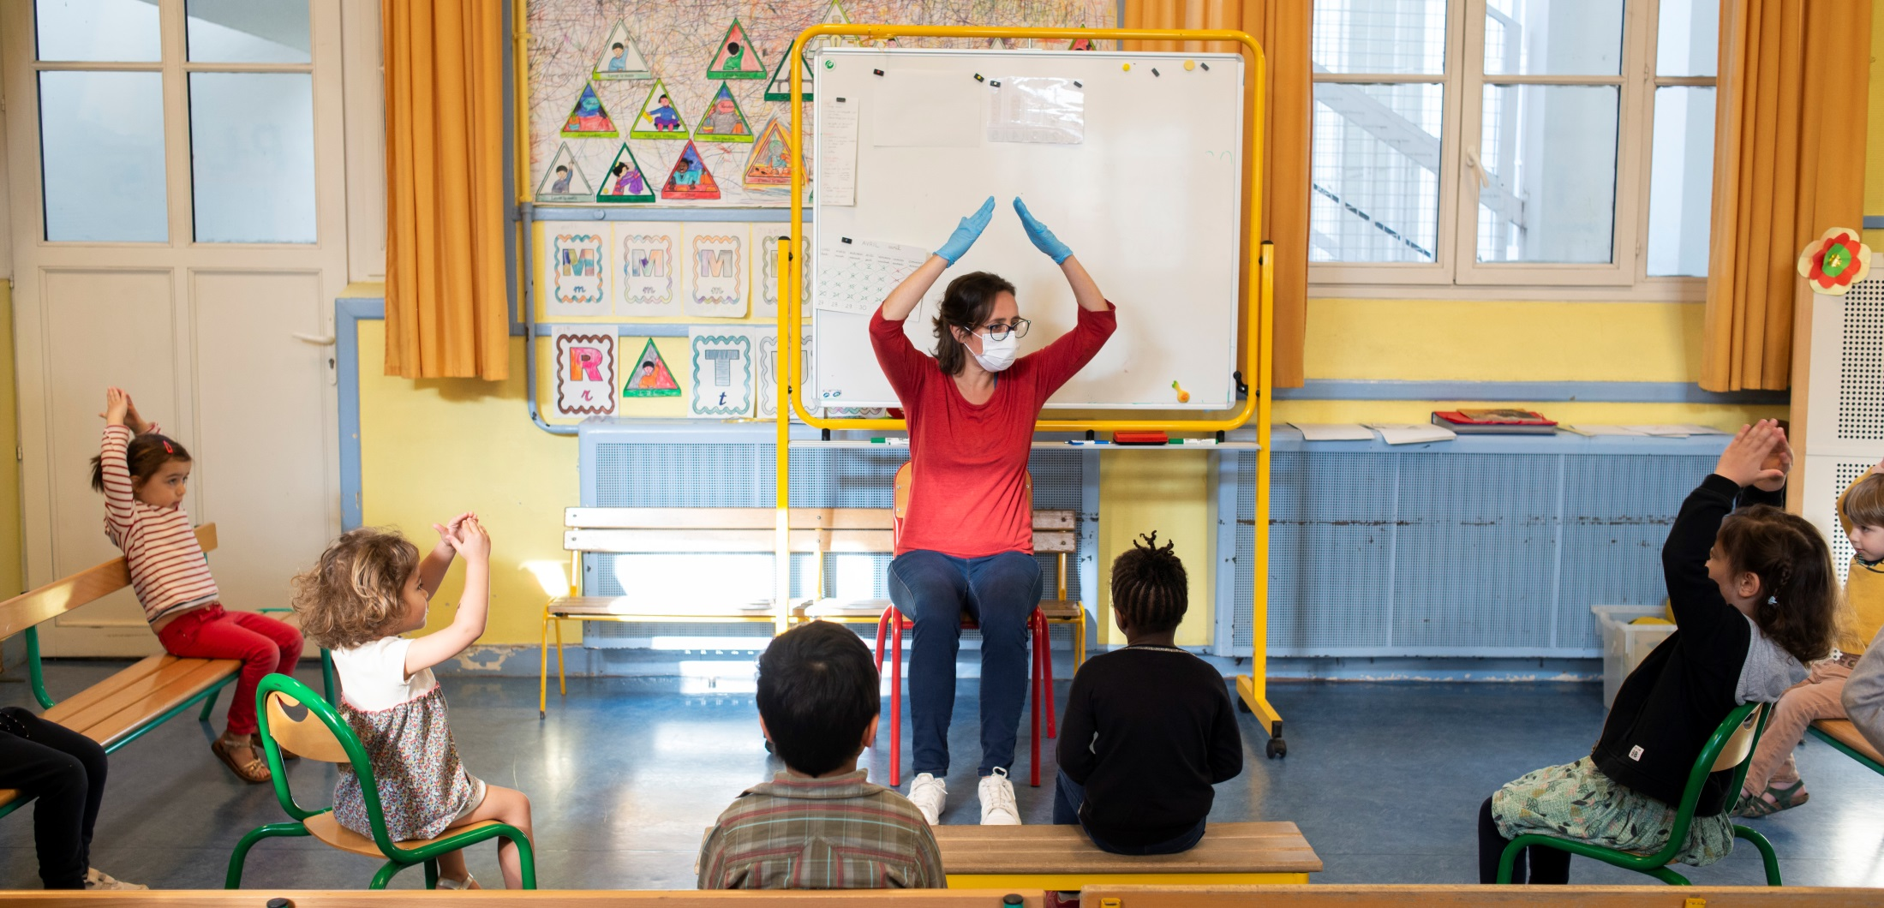
3. PROCEDURE DE
GESTION D’UN CAS
COVID-19

Slide 38
3. Procédure de gestion d’un cas Covid-19
PROCEDURE DE GESTION D’UN CAS SUSPECT
Avant la réouverture des établissements scolaires, la procédure de gestion d'un cas suspect sera communiquée aux parents d'élèves et au personnel.
Symptômes évocateurs : toux, éternuement, essoufflement, mal de gorge, fatigue, troubles digestifs, sensation de fièvre).
    La personne est immédiatement isolée avec un masque à l’infirmerie ou dans une pièce dédiée permettant sa surveillance dans l’attente de son retour à domicile ou de sa prise en charge médicale. Les gestes barrière sont impérativement respectés.
    La personne consulte son médecin traitant qui décidera de l’opportunité et les éventuelles modalités de dépistage.
    Les locaux occupés par la personne font l’objet d’un nettoyage approfondi.
    Poursuite stricte des gestes barrière.
    La personne ne pourra revenir à l’école ou dans l’établissement qu’après un avis médical.

Slide 39
3. Procédure de gestion d’un cas Covid-19
PROCEDURE DE GESTION D’UN CAS POSITIF
En cas de test positif :
Les services académiques sont immédiatement informés et se rapprochent sans délai des autorités sanitaires et de la collectivité de rattachement.
Les modalités d’identification et de dépistage des cas contacts ainsi que les modalités d’éviction sont définies par les autorités sanitaires en lien avec les autorités académiques. Des décisions de quatorzaine, de fermeture de classe, de niveau ou d’école pourront être prises par ces dernières.
Les locaux occupés et objets potentiellement touchés par la personne dans les 48h qui précédent son isolement font l’objet d’un nettoyage approfondi minutieux.
Les personnels et les parents des élèves ayant pu rentrer en contact avec la personne malade sont informés.

